Slide 1

Název školy: Základní škola a Mateřská škola při dětské léčebně, Janské Lázně, Horní promenáda 268
Autor: Mgr. Michaela Čapková Datum: 29.4.2013
Název: VY_52_INOVACE_35_ZEMĚPIS
Téma: Základní zeměpisné pojmy – Mezinárodní organizace Ročník: 8.-9.
Číslo projektu: CZ.1.07/1.4.00/21.2979

Slide 2

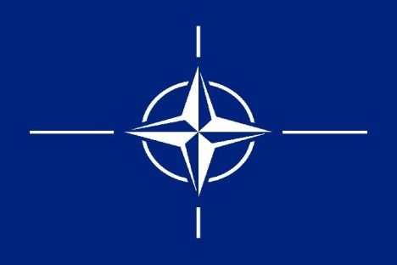

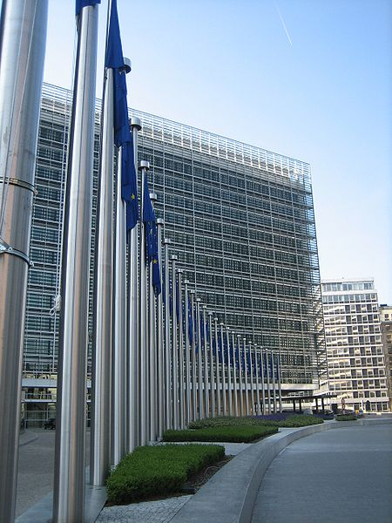
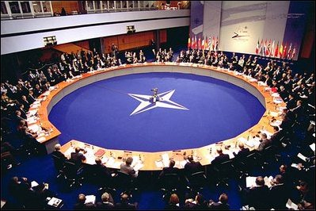
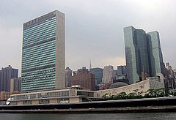
MEZINÁRODNÍ ORGANIZACE

Slide 3
MEZINÁRODNÍ ORGANIZACE
integrace
kooperace
globalizace
politické
organizace
vojenské
organizace
ekonomické
organizace
nevládní
organizace
korporace

Slide 4
VÝZNAM POJMU
Přiřaď správný pojem
mezinárodní integrace
mezinárodní kooperace
globalizace
korporace
propojování světa
sjednocování zemí
nadnárodní společnost
spolupráce zemí

Slide 5
VÝZNAM POJMU
Řešení:
mezinárodní integrace
sjednocování zemí
mezinárodní kooperace
spolupráce zemí
globalizace
propojování světa
korporace
nadnárodní společnost
propojování světa
sjednocování zemí
nadnárodní společnost
spolupráce zemí

Slide 6
MEZINÁRODNÍ INTEGRACE
Uveď příklad výhody ale i nevýhody integrace
výhoda:
nevýhoda:

Slide 7
MEZINÁRODNÍ INTEGRACE
Řešení:
Uveď příklad výhody ale i nevýhody integrace
společná obrana
volný pohyb zboží
výhoda:
nevýhoda:
volný pohyb financí
volný pohyb pracovních sil
ztráta některých pravomocí
určitá uniformita (jednolitost)

Slide 8
MEZINÁRODNÍ ORGANIZACE
Spoj šipkou hlavní charakteristiku organizace
OSN
hospodářská organizace
NATO
vojenská organizace
EU
nevládní organizace
Červený kříž
politická organizace

Slide 9
MEZINÁRODNÍ ORGANIZACE
Řešení:
OSN
hospodářská organizace
NATO
vojenská organizace
EU
nevládní organizace
Červený kříž
politická organizace

Slide 10



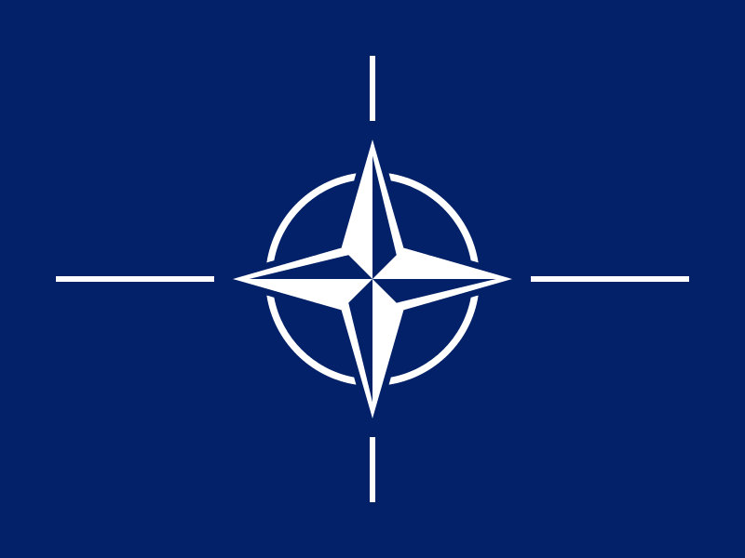
MEZINÁRODNÍ ORGANIZACE
K organizaci přiřaď její vlajku nebo symbol
OSN
NATO
EU
Červený kříž

Slide 11
MEZINÁRODNÍ ORGANIZACE
Řešení:
OSN
NATO
EU
Červený kříž

Slide 12
MEZINÁRODNÍ POLITICKÉ ORGANIZACE
OSN
Doplň správný údaj
český název
hlavní sídlo
současný počet členských zemí
rok přijetí ČR

Slide 13

MEZINÁRODNÍ POLITICKÉ ORGANIZACE
OSN
Řešení:
český název
hlavní sídlo
současný počet členských zemí
rok přijetí ČR
Organizace spojených národů
New York
193
1993
Organizace spojených národů vznikla v r. 1945
s cílem zachování světového míru a spolupráce mezi národy.
Hlavní orgány: Valné shromáždění, Rada bezpečnosti, Mezinárodní soudní dvůr

Slide 14
MEZINÁRODNÍ POLITICKÉ ORGANIZACE
OSN
Současným cílem OSN je také snížení chudoby, dětské úmrtnosti,
odstranění negramotnosti, podpora vzdělávání a boj s nemocemi.
Uveď český název známých odborných organizací OSN
UNESCO
UNICEF
WHO

Slide 15
MEZINÁRODNÍ POLITICKÉ ORGANIZACE
OSN
Současným cílem OSN je také snížení chudoby, dětské úmrtnosti,
odstranění negramotnosti, podpora vzdělávání a boj s nemocemi.
Řešení:
UNESCO
UNICEF
WHO
Organizace pro výchovu, vědu a kulturu (Paříž)
Dětský fond OSN (New York)
Světová zdravotnická organizace (Ženeva)

Slide 16
MEZINÁRODNÍ POLITICKÉ ORGANIZACE
Příklady dalších mezinárodních politických organizací
Uveď český název organizací
SNS
……………
LAS
……………
Commonwealth
……………

Slide 17



MEZINÁRODNÍ POLITICKÉ ORGANIZACE
Příklady dalších mezinárodních politických organizací
Řešení:
SNS
Společenství nezávislých států
LAS
Liga arabských států
Commonwealth
Společenství národů

Slide 18
MEZINÁRODNÍ HOSPODÁŘSKÉ ORGANIZACE
EU
Doplň správný údaj
český název
hlavní sídlo
současný počet členských zemí
rok přijetí ČR

Slide 19
MEZINÁRODNÍ HOSPODÁŘSKÉ ORGANIZACE
EU
Řešení:
český název
hlavní sídlo
současný počet členských zemí
rok přijetí ČR
Evropská unie
Brusel
27
2004
Evropská unie vznikla v r. 1993 podepsáním Maastrichtské smlouvy (v Nizozemsku).
Hlavním cílem je společný trh, měnová unie, rozvoj hospodářství,
zlepšování životní úrovně a životního prostředí.

Slide 20
MEZINÁRODNÍ HOSPODÁŘSKÉ ORGANIZACE
EU
Hlavní orgány a instituce EU:
Evropská komise (komisaři z každé země, Brusel – Belgie)
Evropský parlament (přes 700 poslanců)
Evropská rada (představitelé států)
Rada EU (ministři vlád)
Soudní dvůr EU (Lucemburk – Lucembursko)
Evropská centrální banka (Frankfurt nad Mohanem – Německo)
Kde kromě Bruselu sídlí ještě Evropský parlament?
……………
……………

Slide 21
MEZINÁRODNÍ HOSPODÁŘSKÉ ORGANIZACE
EU
Hlavní orgány a instituce EU:
Evropská komise (komisaři z každé země, Brusel – Belgie)
Evropský parlament (přes 700 poslanců)
Evropská rada (představitelé států)
Rada EU (ministři vlád)
Soudní dvůr EU (Lucemburk – Lucembursko)
Evropská centrální banka (Frankfurt nad Mohanem – Německo)
Řešení:
Štrasburk - Francie
Lucemburk - Lucembursko

Slide 22
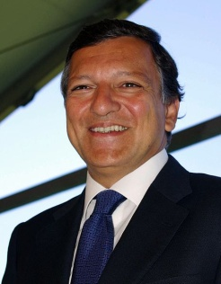
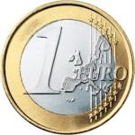
MEZINÁRODNÍ HOSPODÁŘSKÉ ORGANIZACE
EU
Znáš jméno předsedy Evropské komise?
Jak se nazývá oblast EU,
ve které se užívá společná evropská měna euro?

Slide 23

MEZINÁRODNÍ HOSPODÁŘSKÉ ORGANIZACE
EU
Znáš jméno předsedy Evropské komise?
José Barroso
(Potugalsko)
Jak se nazývá oblast EU,
ve které se užívá společná evropská měna euro?
eurozóna

Slide 24
MEZINÁRODNÍ HOSPODÁŘSKÉ ORGANIZACE
Příklady dalších mezinárodních hospodářských organizací
Uveď český název organizací
OECD
……………
OPEC
……………
ASEAN
……………

Slide 25
MEZINÁRODNÍ HOSPODÁŘSKÉ ORGANIZACE
Příklady dalších mezinárodních hospodářských organizací
Řešení:
OECD
Organizace pro hospodářskou spolupráci a rozvoj
OPEC
Organizace zemí vyvážející ropu
ASEAN
Asociace států jihovýchodní Asie

Slide 26
MEZINÁRODNÍ HOSPODÁŘSKÉ ORGANIZACE
Ekonomicky významné státy světa jsou sdruženy do G20
(státy G8 + EU, Čína, Indie, Austrálie, Brazílie, Korejská. rep.,
JAR, Argentina, Mexiko, Saudská Arábie, Turecko, Indonésie)
Nejvyspělejší světové velmoci tvoří seskupení G8 (G7 + Rusko)
Které státy patří do G7?

Slide 27
MEZINÁRODNÍ HOSPODÁŘSKÉ ORGANIZACE
Ekonomicky významné státy světa jsou sdruženy do G20
(státy G8 + EU, Čína, Indie, Austrálie, Brazílie, Korejská. rep.,
JAR, Argentina, Mexiko, Saudská Arábie, Turecko, Indonésie)
Nejvyspělejší světové velmoci tvoří seskupení G8 (G7 + Rusko)
Které státy patří do G7?
Řešení:
USA, Kanada, Japonsko, Německo, VB, Francie, Itálie

Slide 28
MEZINÁRODNÍ VOJENSKÉ ORGANIZACE
NATO
Doplň správný údaj
český název
hlavní sídlo
současný počet členských zemí
rok vstupu ČR

Slide 29
MEZINÁRODNÍ VOJENSKÉ ORGANIZACE
NATO
Řešení:
český název
hlavní sídlo
současný počet členských zemí
rok vstupu ČR
Severoatlantická aliance
Brusel
28
1999
summit NATO v r. 2002 v Praze
Severoatlantická aliance je nyní největší vojenskou organizací světa.
Cílem je vzájemná obrana členských států při napadení nebo ohrožení.

Slide 30
MEZINÁRODNÍ VOJENSKÉ ORGANIZACE
Příklady dalších mezinárodních vojenských organizací
Uveď český název a členské státy vojenské organizace ANZUS
název:
členské státy:
Jak nazýváme stát, který není členem žádného vojenského seskupení a má malou armádu?
……………

Slide 31
MEZINÁRODNÍ VOJENSKÉ ORGANIZACE
Příklady dalších mezinárodních vojenských organizací
Řešení:
Uveď český název a členské státy vojenské organizace ANZUS
název:
Asijsko – tichomořský pakt
členské státy:
Austrálie, Nový Zéland, USA
Jak nazýváme stát, který není členem žádného vojenského seskupení a má malou armádu?
neutrální např. Rakousko, Švýcarsko
……………

Slide 32

MEZINÁRODNÍ NEVLÁDNÍ ORGANIZACE
Příklady mezinárodních nevládních organizací
Mezinárodní červený kříž
Poskytuje pomoc v oblastech
přírodních katastrof nebo válečných konfliktů.
Amnesty International
Poukazuje na porušování lidských práv
a pomáhá politicky nebo nábožensky pronásledovaným lidem.
Nevládní organizace je nezisková na státu nezávislá organizace
vykonávající obecně prospěšnou činnost.

Slide 33
Anotace:
Výukový materiál je určen žákům 8. a 9. ročníku k procvičení, zopakování a utřídění základních zeměpisných pojmů a údajů z učiva o mezinárodních organizacích.
Žáci samostatně pracují se svými učebnicemi, poznámkami a atlasy světa.
Informace si mohou vyhledávat i na internetu.

Slide 34



Citace:
Vlastní zdroj.
Použité obrázky:
CHALUPA, Petr; HÜBELOVÁ, Dana. ZEMĚPIS pro 9. ročník Lidé
a hospodářství.
Brno: NOVÁ ŠKOLA, s. r. o., 2010, ISBN 978-80-7289-119-1
www.office.microsoft (otevřená galerie), cs.wikipedia.org, commons.wikimedia.org
VERDY P. cs.wikipedia.org [online]. [cit. 29.4.2013]. Dostupný na WWW: http://cs.wikipedia.org/wiki/Soubor:Flag_of_Europe.svg
WILFRIED HUSS. cs.wikipedia.org [online]. [cit. 29.4.2013]. Dostupný na WWW: http://cs.wikipedia.org/wiki/Soubor:Flag_of_the_United_Nations.svg
NATO. cs.wikipedia.org [online]. [cit. 29.4.2013]. Dostupný na WWW: http://cs.wikipedia.org/wiki/Soubor:Flag_of_NATO.svg
JLOGAN. cs.wikipedia.org [online]. [cit. 29.4.2013]. Dostupný na WWW: http://cs.wikipedia.org/wiki/Soubor:Commflag.jpg

Slide 35
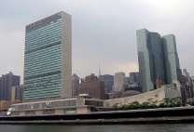
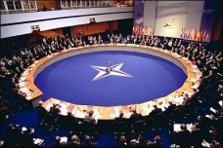



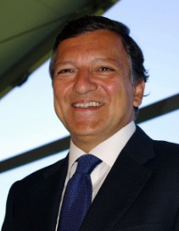
DJMUTEX. cs.wikipedia.org [online]. [cit. 29.4.2013]. Dostupný na WWW: http://cs.wikipedia.org/wiki/Soubor:United_Nations_HQ_-_New_York_City.jpg
CANTUS. cs.wikipedia.org [online]. [cit. 29.42013]. Dostupný na WWW: http://cs.wikipedia.org/wiki/Soubor:NATO-2002-Summit.jpg
DENELSON83. cs.wikipedia.org [online]. [cit. 29.4.2013]. Dostupný na WWW: http://cs.wikipedia.org/wiki/Soubor:Flag_of_the_CIS.svg
FLAD. cs.wikipedia.org [online]. [cit. 29.4.2013]. Dostupný na WWW: http://cs.wikipedia.org/wiki/Soubor:Flag_of_the_Arab_League.svg
AUTOR NEUVEDEN. cs.wikipedia.org [online]. [cit. 29.4.2013]. Dostupný na WWW: http://cs.wikipedia.org/wiki/Soubor:Flag_of_the_Commonwealth_of_Nations.svg
BESOIN D'AIR. cs.wikipedia.org [online]. [cit. 29.4.2013]. Dostupný na WWW: http://cs.wikipedia.org/wiki/Soubor:Jos%C3%A9_Manuel_Barroso_MEDEF_2.jpg
ALBORZAGROS. cs.wikipedia.org [online]. [cit. 29.4.2013]. Dostupný na WWW: http://cs.wikipedia.org/wiki/Soubor:1_EURO_RE-15.jpeg
JON HARALD SØBY. cs.wikipedia.org [online]. [cit. 29.4.2013]. Dostupný na WWW: http://cs.wikipedia.org/wiki/Soubor:Flag_of_the_Red_Cross.svg
TCORP. cs.wikipedia.org [online]. [cit. 29.4.2013]. Dostupný na WWW: http://cs.wikipedia.org/wiki/Soubor:Not-AI.gif

